Slide 1
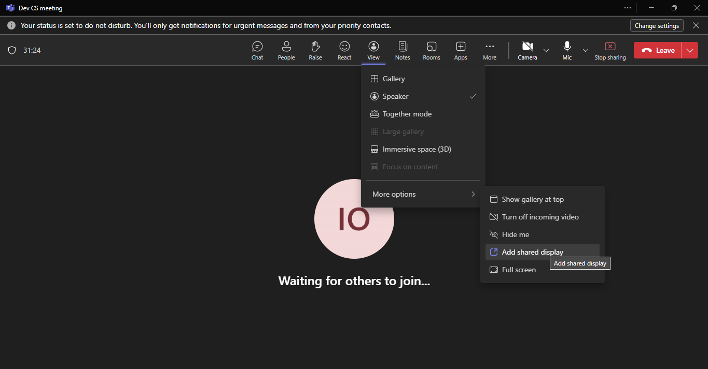
1
ที่โปรแกรม team เลือก view
2
เลือก More option เลือก add shared display จะมีหน้าต่างที่ 2 เปิดขึ้นมา ให้ลากไปหน้าจอห้องประชุม ***ถ้าไม่มีขึ้นปุ่มให้กดเป็นที่ลิ้งประชุมไม่รองรับให้เราแชร์***

Slide 2
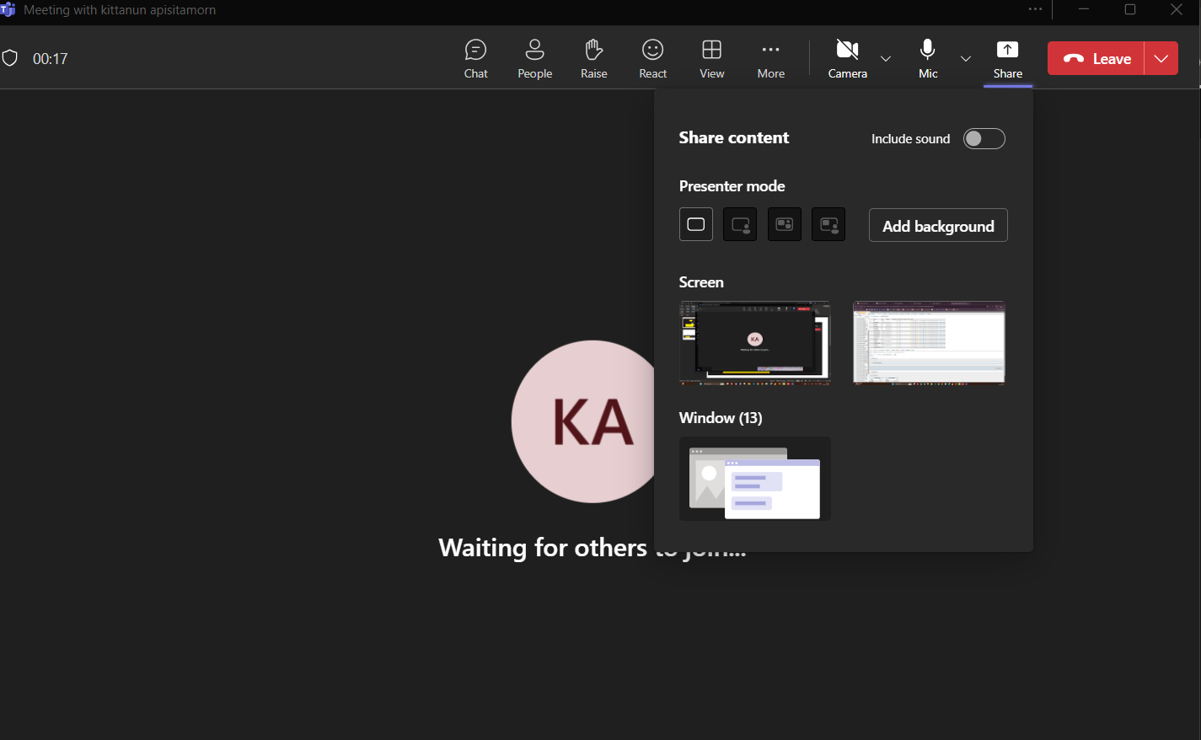
3
เลือก Share และเลือก Power point จากนั้น ใน power point
กดปุ่มแสดง slide show

Slide 3
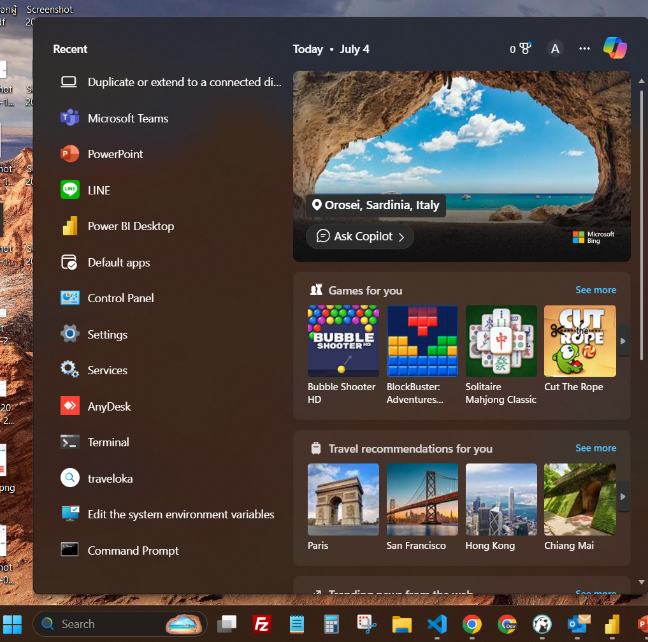
เพิ่มเติม ***สำหรับเปลี่ยนหน้าจอให้เป็น Duplicate***
กดปุ่ม Search ข้าง window หา Duplicate or extend

Slide 4
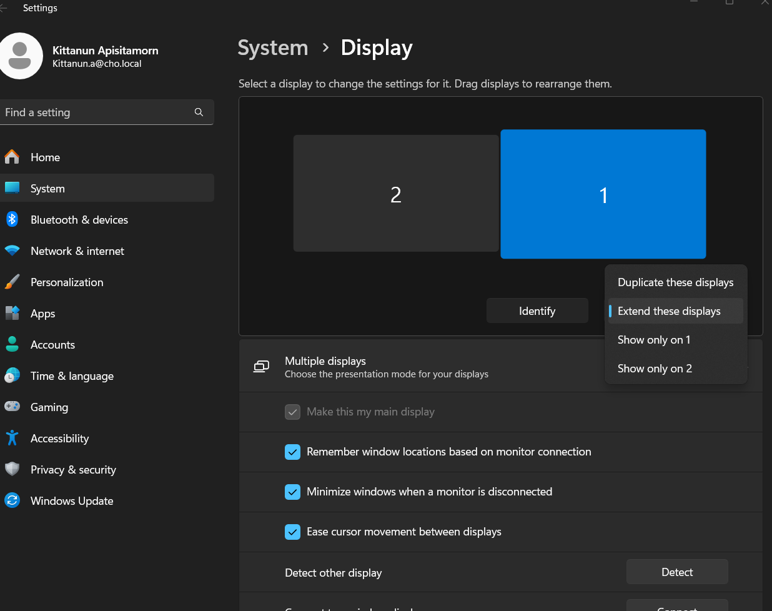
เพิ่มเติม ***สำหรับเปลี่ยนหน้าจอให้เป็น Duplicate***
สามารถเลือก Duplicate ตรงนี้ได้

Slide 5
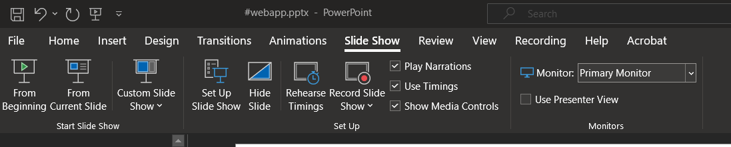
เพิ่มเติม ***สำหรับแก้ถ้าจอพรีเซนหลักไปอยู่หน้าจอห้องประชุม*** ***กรณีใช้ Team ร่วมด้วย***
1
2
ส่วนของ Power point เลือกแถบเมนู Slide Show
Moniter เลือก Primary Moniter ห้ามเลือก User Presenter view ให้เอาติ้กถูกออก

